Slide 1
LVS-Dashboard
Promo Phelma MT 2026
Notes:
TIM

Slide 2
INFO GENERAL
Git branch dev
Dossier LVS/
LVS/qucs → test LVS avec le logiciel qucs
LVS/xschem → test LVS avec le logiciel xschem
LVS/other → test LVS avec la solution docker

Slide 3
KLAYOUT LVS INSTALLATION

Slide 4
KLAYOUT LVS INSTALLATION on cimeops12
INSTALLATION LINK :
https://ihp-open-pdk-docs.readthedocs.io/en/latest/verification/lvs/05_klayout_lvs.html
COMMANDS
sudo apt install python3-flake8 python3-docopt python3-pandas python3-yaml
pip install klayout --break-system-packages

Slide 5
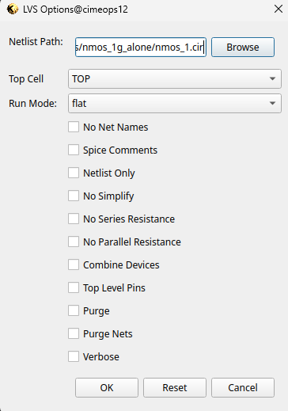
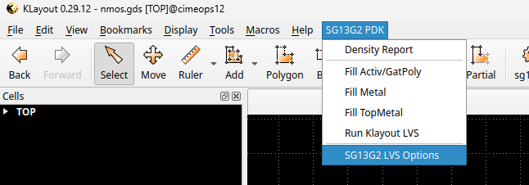
VALIDER INSTALLATION
Lancer Klayout
Dans klayout, ouvrir le .gds suivant : /home/userproj/microelectronics/PDK/IHP/IHP-Open-PDK/ihp-sg13g2/libs.tech/klayout/tech/lvs/testing/testcases/unit/mos_devices/layout/sg13_lv_nmos.gds
Selectionner SG13G2 PDK-> SG13G2 LVS Options
Puis mettre le netlist path suivant : /home/userproj/microelectronics/PDK/IHP/IHP-Open-PDK/ihp-sg13g2/libs.tech/klayout/tech/lvs/testing/testcases/unit/mos_devices/netlist/sg13_lv_nmos.cdl
Puis SG13G2 PDK-> Run Klayout LVS
Si installation validé : TOP cell green
klayout –e &

Slide 6
Installer xschem
cd /home/userproj/microelectronics/tools
git clone https://github.com/StefanSchippers/xschem.git xschem-src
cd xschem-src
./configure
make
sudo make install
cd /home/userproj/microelectronics/PDK/IHP/IHP-Open-PDK/ihp-sg13g2/libs.tech/xschem
python3 install.py
Commandes pour lancer xschem
cd /home/userproj/microelectronics/PDK/IHP/IHP-Open-PDK/ihp-sg13g2/libs.tech/xschem
xschem &

Slide 7
Comparaison gds
Création de deux layouts identiques sous cadence et klayout (contenant un pad, un nmos et une capa mim aux mêmes coordonnées dans chaque fichier)
Génération d'un script python pour comparer les deux fichiers avec gdspy :
def read_gds_preview(path, num_bytes=64):
"""Lit les premiers octets d’un fichier binaire pour affichage hexadécimal."""
with open(path, "rb") as f:
return f.read(num_bytes).hex(" ")
def read_gds_cells(path):
"""Tente d’extraire les noms de cellules avec gdspy (nécessite installation)."""
try:
import gdspy
gds = gdspy.GdsLibrary(infile=path)
return set(gds.cells.keys())
except ImportError:
print("⚠️ Le module gdspy n’est pas installé. Installation : pip install gdspy")
return None
def compare_gds_files(file1, file2):
print("=== Aperçu binaire (64 octets) ===")
print(f"\n{file1}:\n", read_gds_preview(file1))
print(f"\n{file2}:\n", read_gds_preview(file2))
print("\n=== Comparaison des cellules (avec gdspy) ===")
cells1 = read_gds_cells(file1)
cells2 = read_gds_cells(file2)
if cells1 is None or cells2 is None:
return
print("\nCellules uniquement dans le fichier 1:")
print(cells1 - cells2)
print("\nCellules uniquement dans le fichier 2:")
print(cells2 - cells1)
print("\nCellules communes:")
print(cells1 & cells2)
# Exemple d'utilisation :
compare_gds_files("test_gds_virtuoso.gds", "test_gds_klayout.gds")

Slide 8
Comparaison gds
D:\Comparaison pour projet Zigbee>py comparaisonklayoutvirtuoso.py.txt
=== Aperçu binaire (64 octets) ===
test_gds_virtuoso.gds:
00 06 00 02 00 05 00 1c 01 02 00 7d 00 05 00 17 00 0b 00 1c 00 1b 00 7d 00 05 00 17 00 0b 00 26 00 1e 00 1a 02 06 50 72 6f 6a 65 74 5f 7a 69 67 62 65 65 5f 4c 56 53 5f 67 6f 61 6c 00 14 03 05
test_gds_klayout.gds:
00 06 00 02 02 58 00 1c 01 02 07 e9 00 05 00 17 00 0b 00 17 00 2f 07 e9 00 05 00 17 00 0b 00 17 00 2f 00 08 02 06 4c 49 42 00 00 14 03 05 3e 41 89 37 4b c6 a7 f0 39 44 b8 2f a0 9b 5a 54 00 1c
=== Comparaison des cellules (avec gdspy) ===
Cellules uniquement dans le fichier 1: {'cmim_CDNS_747993110632', 'nmos_CDNS_747993110630', 'bondpad_CDNS_747993110631', 'test_gds'}
Cellules uniquement dans le fichier 2: {'bondpad', 'nmos', '$$$CONTEXT_INFO$$$', 'cmim', 'TOP'}
Cellules communes: set()

Slide 9
Comparaison gds
Conclusion :
Après génération d'un second script plus poussé pour comparer les fichiers, les résultats sont les mêmes.
Sous Cadence, les cellules ont le même nom que sur Klayout, mais avec "_74799311063x" (avec x un chiffre qui varie) ajouté à la fin.
Les PDK ne sont donc pas identiques, et il sera difficile de transposer les layouts faits sous Klayout et de les transférer sur Cadence pour faire le LVS.
L'option la plus crédible reste de faire le LVS sous Klayout, avec toutes les complications déjà connues que ce choix implique.

Slide 10
LVS Klayout Méthodologie
Produire une netlist via QUCS-S avec un seul NMOS du PDK IHP
Reproduire ce NMOS dans Klayout
Run LVS et corriger les erreurs
Faire varier le schéma ou le layout pour générer des erreurs volontaires

Slide 11
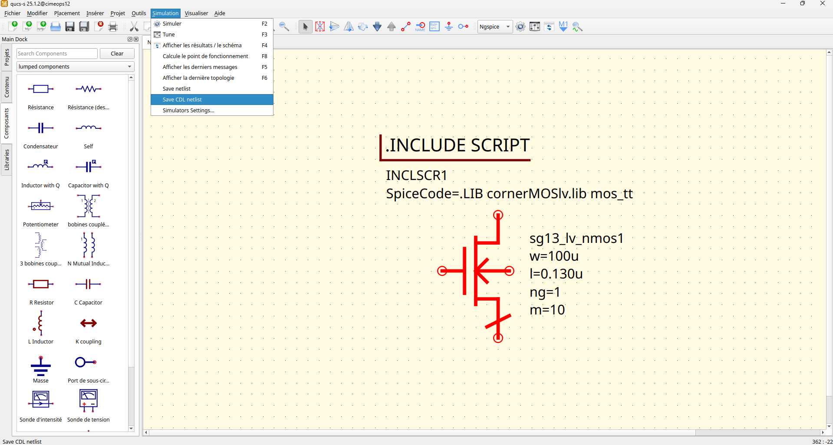
LVS Klayout Produire une netlist via QUCS-S
Appeler le fichier top.cir / top.cdl

Slide 12
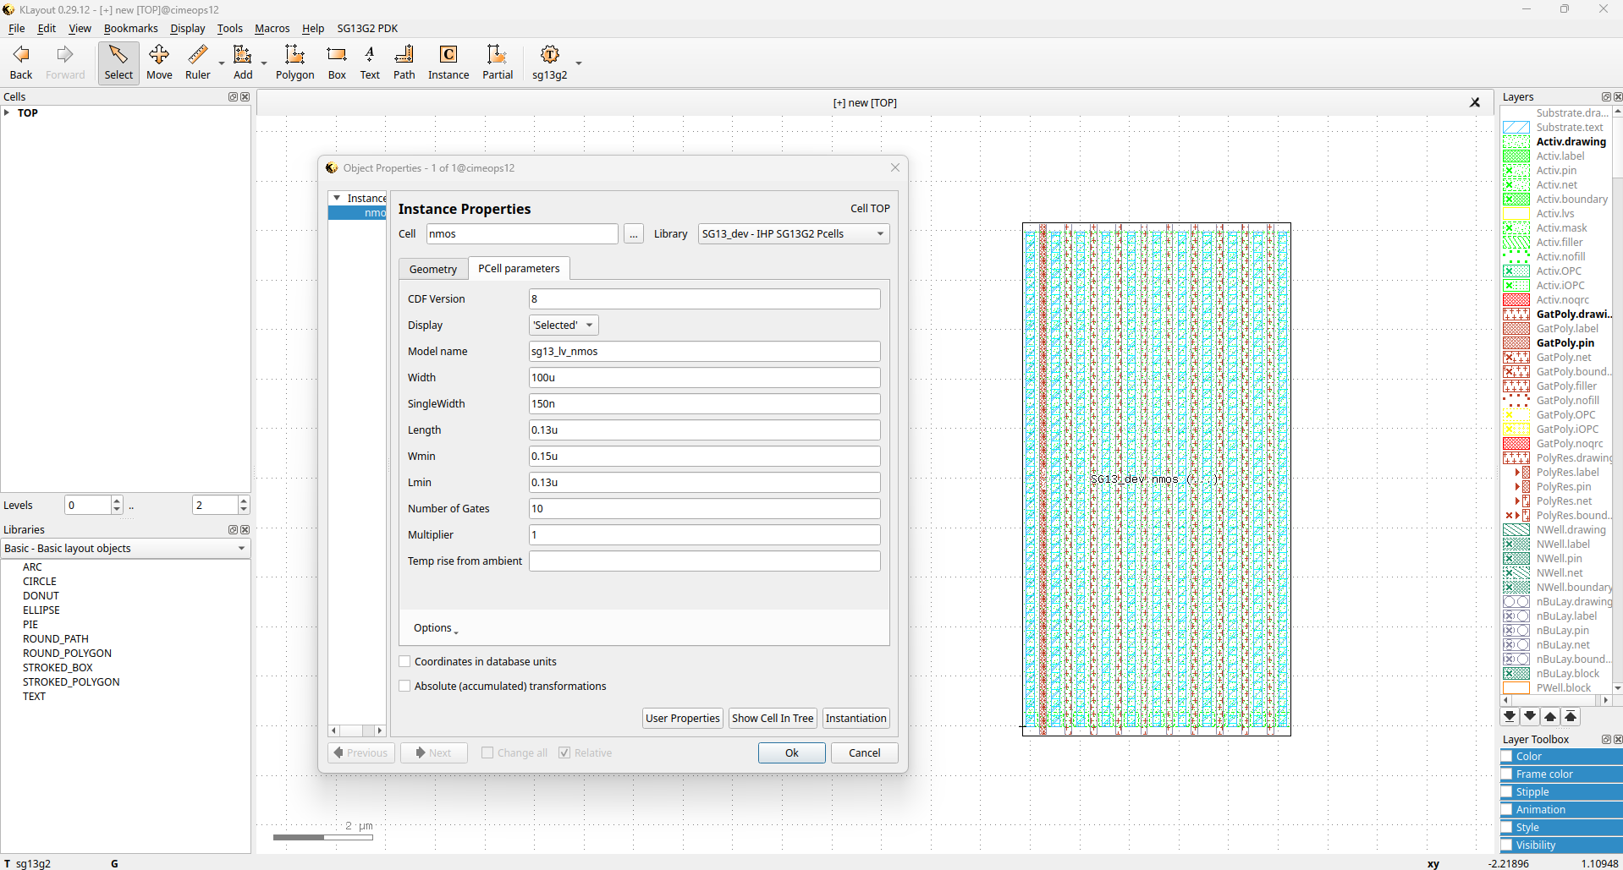
LVS Klayout Reproduire ce NMOS dans Klayout

Slide 13
Lien de vidéos et sites
https://www.youtube.com/watch?v=MwwiYSQ2JX8&t=9s (LVS tuto mauvaise techno)
https://www.klayout.de/doc/manual/lvs.html (site de LVS Klayout officiel)
https://ihp-open-pdk-docs.readthedocs.io/en/latest/verification/lvs/05_klayout_lvs.html (lien git)

